Slide 1
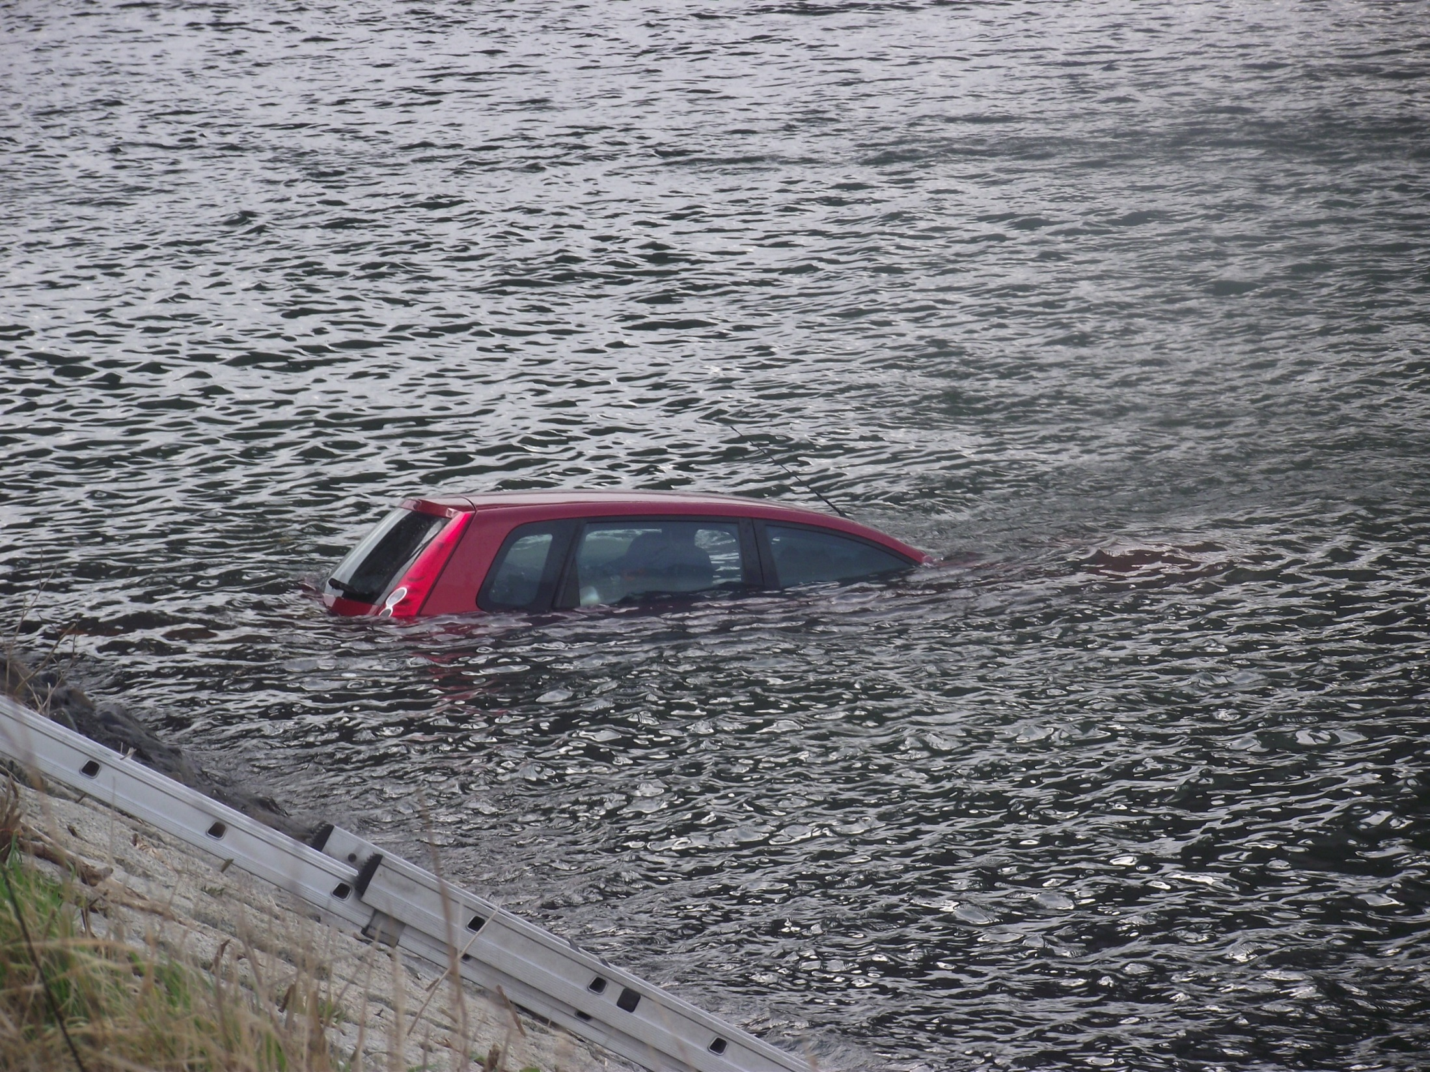
Bij ongelukken of gevaar
ben je blij als je gered wordt.

